Slide 1
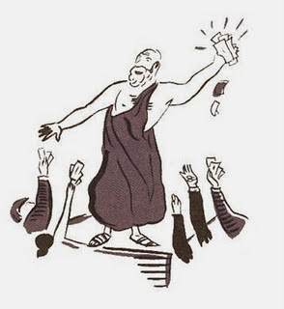
Filosofía Sofista
LA RETOIRCA

Slide 2
La palabra Sofista es de origen griego sophistes que significa sabiduría.
Los sofistas son un grupo de filósofos que pertenecieron a la escuela sofística en los años IV y V a.c.
Eran sabios y eruditos que dominaban las técnicas de discurso y retórica su interés era difundir sus conocimientos a cambio de pago.
Su principal interés era el , areté termino griego que significa , nobleza, excelencia y virtud.
Niegan la existencia de la verdad.

Slide 3
Sofistas
Para los sofistas era importante resolver cuestiones de la vida practica de la polis, todo lo que contribuiría a una mejor vida para los demás, era atender las necesidades inmediatas.
Para ellos el origen de la vida, la existencia de los dioses y la vida después de la muerte eran temas rechazados.
Lo principal de los sofistas era desarrollar la habilidad de argumentar en público, defender sus ideas y convencer a la mayor parte de la asamblea.

